Slide 1
"Биотехнология"
"Стерилизация семян и определение всхожести "
Работу выполнила ученица МБОУ Чухломская СОШ 11 класса Кукина Мария

Slide 2
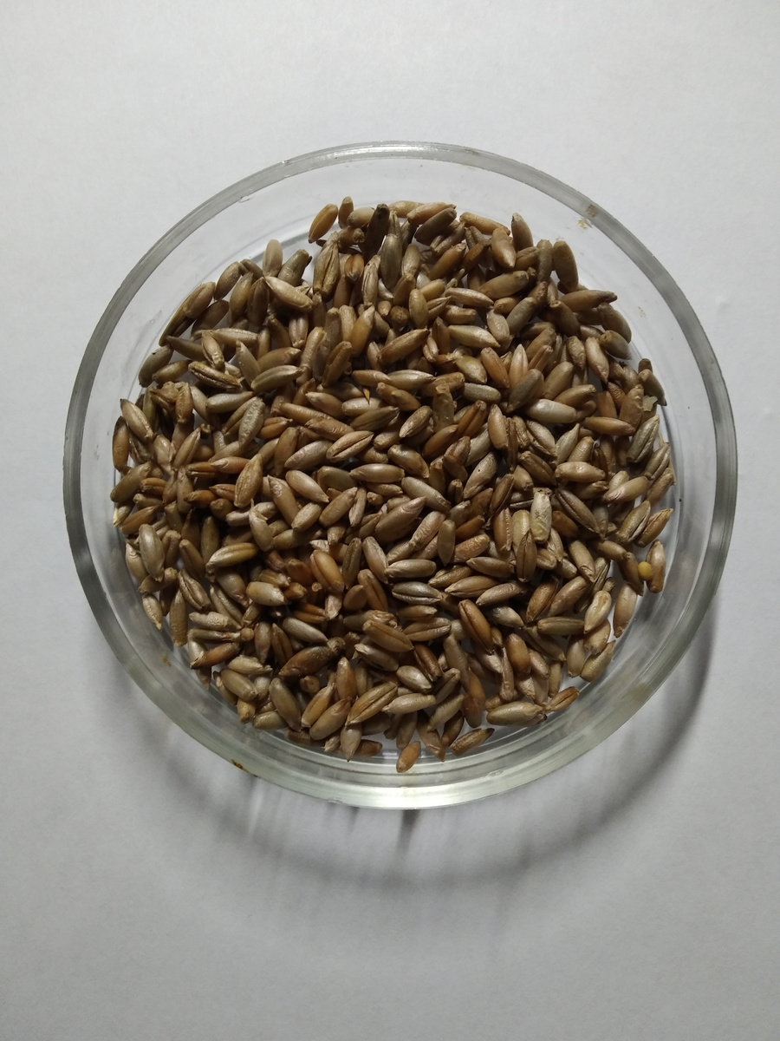
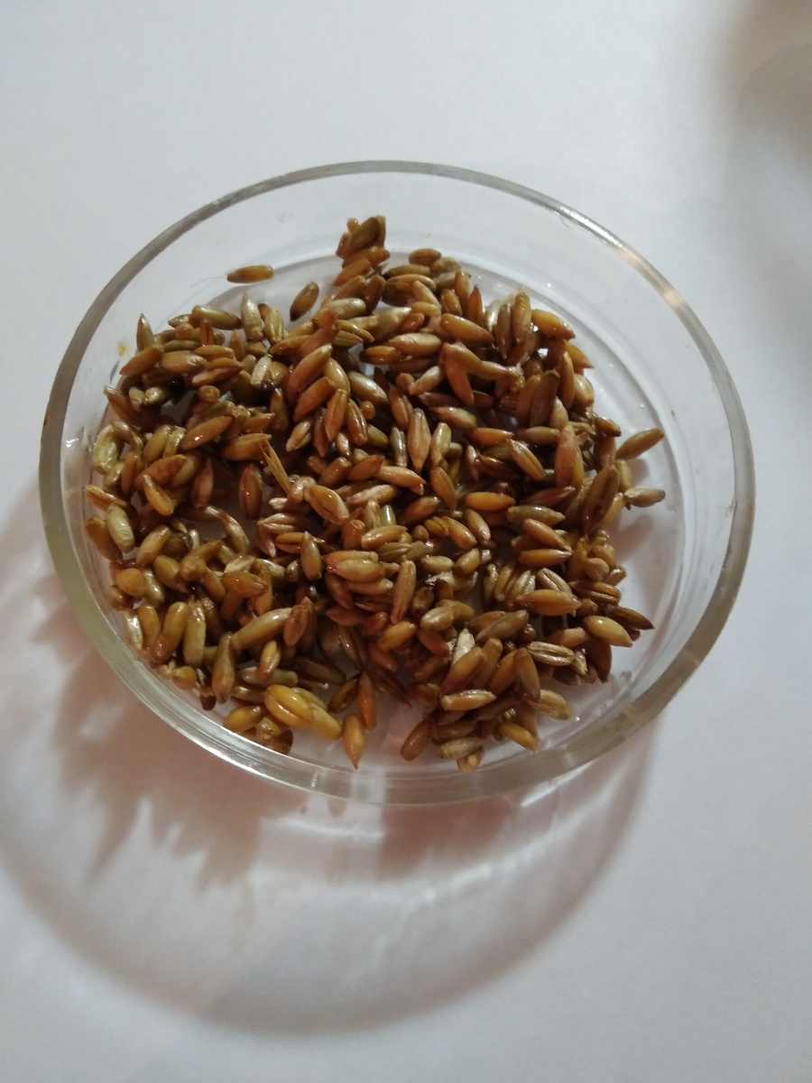
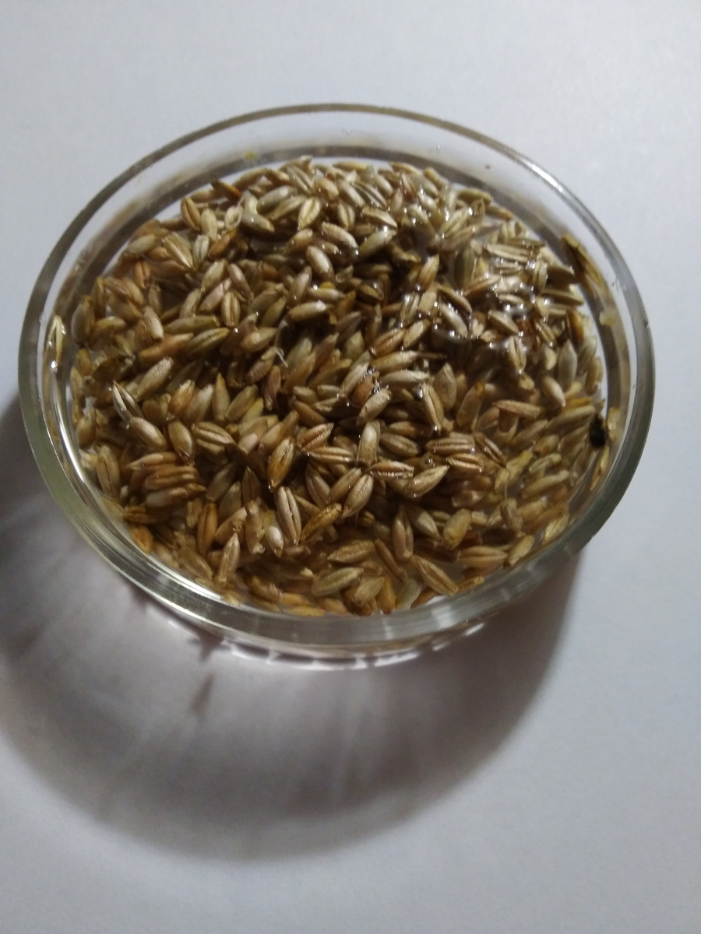
Первый этап стерилизации растительной ткани (на примере ржи)
Предварительная промывка в мыльном растворе и ополаскивание дистиллированной водой
до
в растворе
после

Slide 3
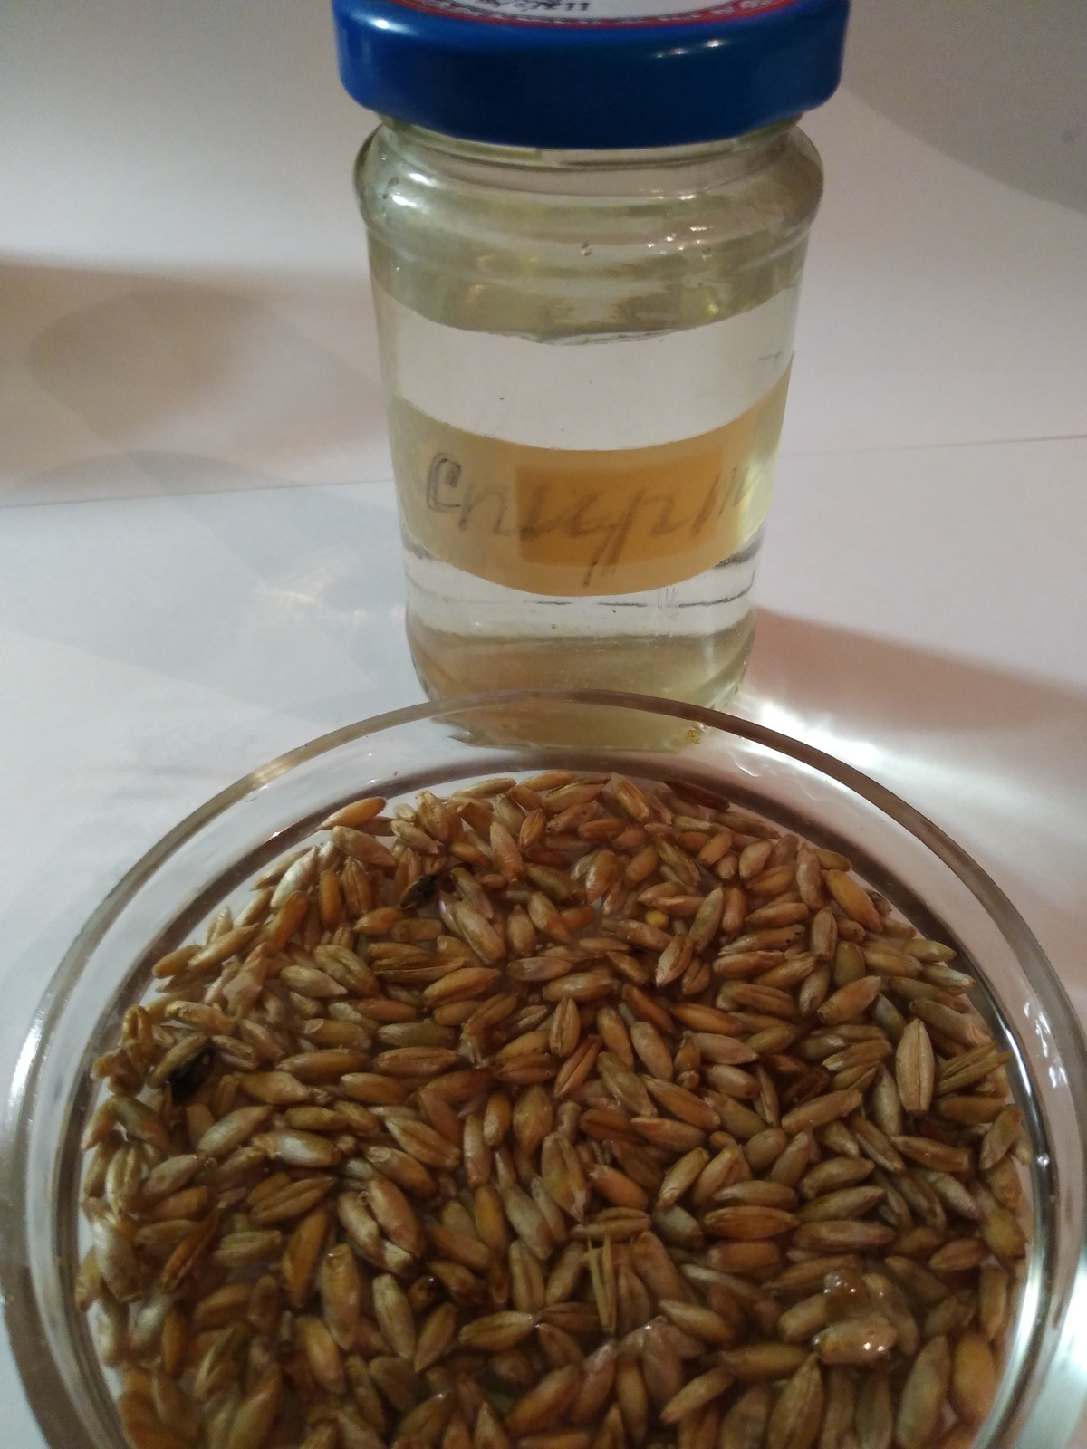
2 этап
Погружение семян в 70% этанол. Семяна погружают в спирт на 1-2 минуты. Обработка тканей этанолом перед помещением их в стерилизующий раствор, убирает внешнюю инфекцию и повышвет действие стерилизующих веществ.
Добавление незначительного количества поверхностно-активного вещества в стерилизующий раствор (особенно в случае плохо смачиваемых,опушенных или покрытых воском тканей) также заметно повышает его эффективность и сокращает время стерилизации.

Slide 4
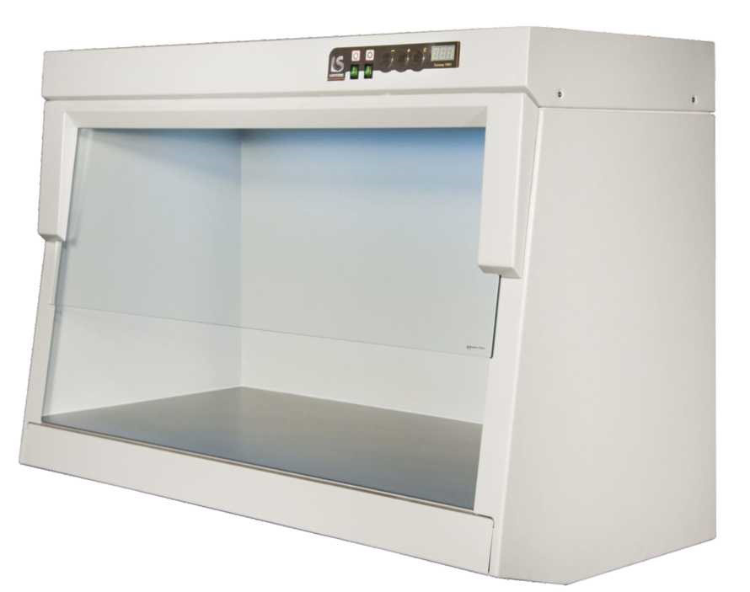
Что такое ламинар-бокс?
Ламина́рный бокс — лабораторный прибор для работы с биологическими объектами в стерильных условиях. Представляет собой шкаф, оборудованный осветителями, ультрафиолетовыми лампами и системой подачи стерильного воздуха. Используется при микробиологических, молекулярно-биологических работах, работах с культурой клеток, тканей и органов.

Slide 5
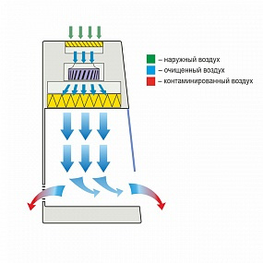
Ламинарные боксы подходят для различных исследований, особенно там, где требуется отдельная чистая окружающая среда для небольших предметов.
Ламинарные шкафы работают за счет использования ламинарного потока воздуха, проходящего через один или несколько фильтров HEPA, предназначенных для создания свободной от частиц рабочей среды и обеспечения защиты образцов. Воздух проходит через систему фильтрации и затем всасывается через рабочую поверхность.Шкаф для ламинарного потока закрыт по бокам и в нем поддерживается постоянное положительное давление воздуха, чтобы предотвратить проникновение загрязненного воздуха в помещение.

